Slide 1
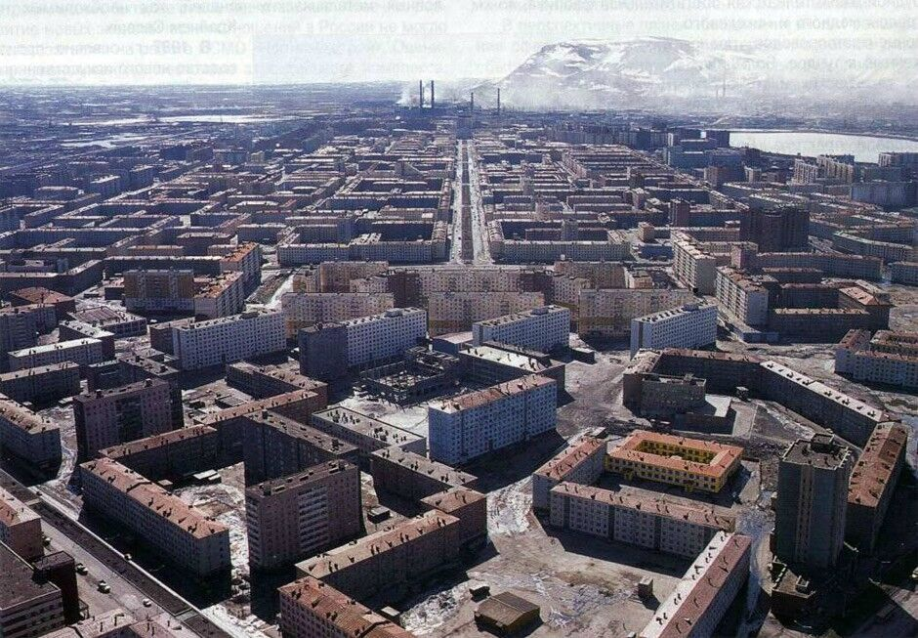
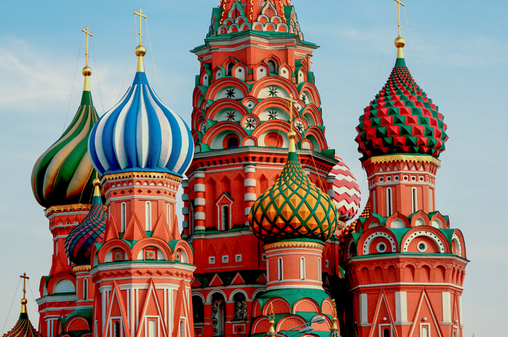
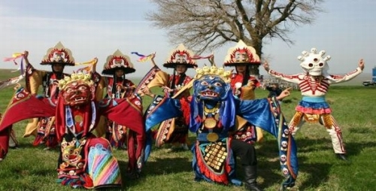
Ruzies om gebieden Rusland
Pak je boeken!
Paragraaf 3.4
Blz. 36-37

Slide 2
De vorige keer: minderheden
Uitleggen waarom Russificatie zorgt voor samenhang en eenheid.
De gevolgen van de achtergestelde positie van minderheden kunnen voorspellen
Uitleggen waarom minderheden vaak als zondebok worden gezien/gebruikt.

Slide 3
Deze les: afronding hfst.
Uitleg (10 min.)
(Atlas)opdracht + bespreken (15 min.)
Tsjetsjenië conflict lezen en bespreken (10 min.)
......
Vragen / Hw maken / etc.

Slide 4
Wat moet je kunnen?
1) In eigen woorden het verschil tussen regionalisme en separatisme uitleggen.
2) In eigen woorden uitleggen waarom sommige gebieden minder autonomie krijgen dan andere gebieden.
3) In je eigen woorden uitleggen hoe het Tsjetsjenië conflict is ontstaan.

Slide 5
Samenhang en orde
Rusland probeert dmv. Russificatie het land bijeen te houden.
Vooral aan de randen is dit soms lastig
Regionalisme vs. Separatisme
Vraag: welke van de twee begrippen vindt Rusland wél goed? En waarom?
Regionalisme: liever een eigen identiteit dan een apart land.

Slide 6
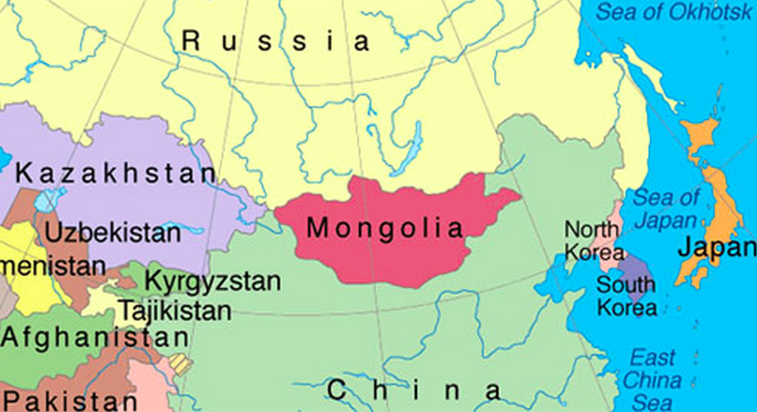
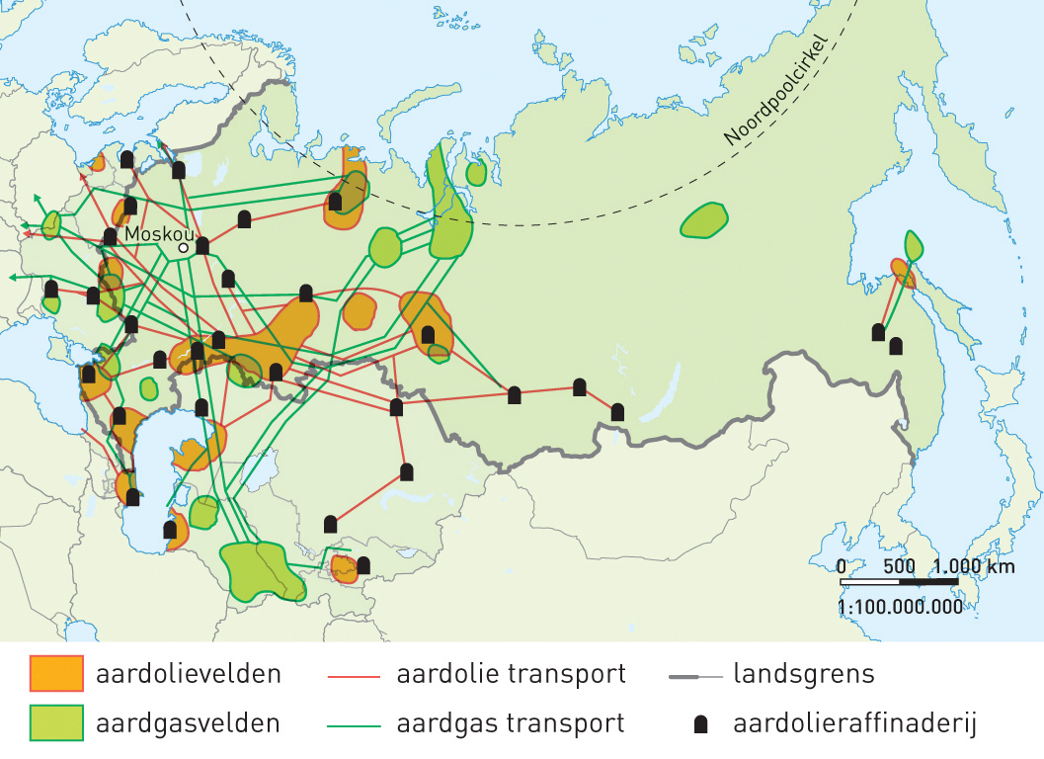
Samenhang en orde
Dus: Separatisme mag absoluut niet, Regionalisering af en toe wel.
Maar… Geldt dit voor alle gebieden?
Voorbeeld: Mongolië, Tsjetsjenië.

Slide 7
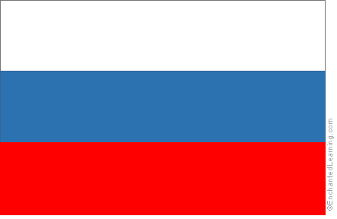
Opdracht: 10 minuten
1) Leg uit in je eigen woorden wat er wordt bedoeld met regionalisering.
1) Om welke reden zou Rusland Tsjetsjenië niet willen laten regionaliseren?
2) Om welke reden zou Rusland het gebied ten noorden van Mongolië niet willen laten regionaliseren?
Gebruik figuur 12 in je boek en Bosatlaskaart 140.

Slide 8
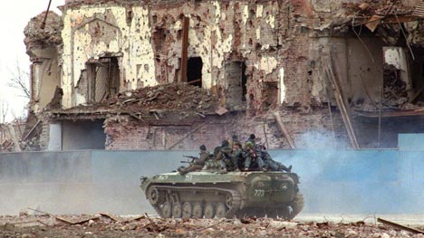
Tsjetsjenië vs Rusland
Lees ‘’Tsjetsjenië als voorbeeld’’ (5 min.)
Wat speelt er in dit gebied? Wat wil Rusland? Wat wil Tsjetsjenië?
Oplossing..?

Slide 9
Wat kan je nu?
1) In eigen woorden het verschil tussen regionalisme en separatisme uitleggen.
2) In eigen woorden uitleggen waarom sommige gebieden minder autonomie krijgen dan andere gebieden.
3) In je eigen woorden uitleggen hoe het Tsjetsjenië conflict is ontstaan.

